Slide 1
跨链及LayerZero介绍

Slide 2
跨链的问题
A链资产导入B链
A链
B链
链外数据输入，本质上是预言机
B链的安全性会降低
假设A链不安全，如区块回退，对B链来说，理论上要分叉，因为验证A链资产跨链的交易变为invalid。
怎么办？
完全安全->量化的安全（信任某些节点的承诺）
区块链自身不提供100%安全，只是把安全量化了
所有的跨链方案都必须搞清楚：
我信任的是谁？

Slide 3
资产跨链常见模式
A链
B链
在跨链合约中锁住A币
xA有什么用？
除了兑换，没任何用
为什么发行xA，而不是直接转账B币？
因为跨链时间不确定，市场价格会变化。
xA价值上是否跟A一样？
因为1 xA可以换回 1 A，所以市场会让它们价值一样
验证A链上锁定币的交易的正确性，
并将证据relay到B链
验证交易，在B链发行等价xA币
DEX中xA兑换B，消费…
验证B链上锁定币的交易的正确性，
并将证据relay到B链
合约中锁住/销毁 xA币
执行合约，释放锁住的A币

Slide 4
基于Hash锁的跨链
a在A链上转账给b x个A币
b在B链上转账给a y个B币
a生成随机数x，计算Hash(x)
a在A链上发一笔交易，检查hash(x)，如果有提供x，则向b转账；如果超时，则交易取消
b看到2的交易后，在B链上发一笔交易，同样检查hash(x）,如果有提供x，则向a转账。
a看到B链的交易后，发送x，拿到B链上的币。
b此时可以在B链上获得x，到A链上输入x，就可以取走A币。
信任源头：密码学（Hash函数）
该方案安全性没问题，但是因为交易时间无法保证，且价格随时变化，所以无法保证交易原子性，因此无法实用。（实际上a可能会吃亏。因为如果2交易发了，而B涨价了，则b可以不发3的交易，而a需要等超时后才能取回A币。

Slide 5
验证者跨链
A链
跨链交易
B链
一群验证者运行两条链的节点，
对跨链交易多签确认
方案：
在目标链上记录源链的块头（相当于在目标链运行轻客户端），有跨链交易时验证MPT证明。（如BTC->Ethereum)
或中心化跨链。
信任源头：验证者
对Dapp来说，这是比较合适的方案。相当于自己信任自己，不必信任第三方 对用户来说，需要信任Dapp不作恶。
对链到链的跨链，也是信任验证者不会提交假块头
安全性：有时候会发生攻击行为，如私钥泄漏，多签合约被攻击等。
复杂性：两条链好说，当要跨链的链很多时，复杂性上升。

Slide 6
中继跨链
狭义：Cosmos方式
广义：转发跨链请求和证明的方式。(LayerZero也算这种）
Cosmos:
需求：
多条链互相跨链时，之前方法比较复杂，要建立很多跨链桥，安全性良莠不齐。
几个验证者多签，对Dapp自身来说是信任自己的；但是对用户来说，需要信任Dapp运营者，这个信任未必够。
思路：
建立一条用于跨链的链，各个链都链接到这条跨链链上。由链的共识代替验证者多签。
zone
zone
Cosmos Hub
zone
zone

Slide 7
Cosmos
前提：
每个zone都有最终确定性(要有BFT，概率确定性的不行)。
在共识上都能信任对方（有共同的安全模型）。
安全基础
链的验证者2/3以上是诚实的。

Slide 8
Cosmos
定制区块链
定制区块链
Cosmos sdk:
经济模型
IBC跨链接口
共同信任
Cosmos sdk:
经济模型
IBC跨链接口
Tendermint
区块链开发模板，完成：
共识（POS)，
p2p网络，
链层数据存储/处理
…
Tendermint
区块链开发模板，完成：
共识（POS)，
p2p网络，
链层数据存储/处理
…

Slide 9
Cosmos
HUB：
随时保存每个ZONE当前验证者集合；
每个ZONE的每个块头都提交到HUB，都要有足够验证者签名
跨链交易通过足够验证者签名保证其可信性
ZONE:
验证者集合变化需提交到HUB
每个块都要足够验证者签名，块头提交HUB
跨链交易通过IBC接口relay到HUB
ZONE:
验证者集合变化需提交到HUB
每个块都要足够验证者签名，块头提交HUB
跨链交易通过IBC接口relay到HUB

Slide 10
Cosmos
安全模型：
信任源头：2/3以上验证者是诚实的。
只要ZONE上的验证者集合有2/3以上是诚实的，跨链就是安全的。即安全性从信任几个验证者提高到信任一条链，有了明显改善。
适用范围：
底层必须使用Tendermint

Slide 11
LayerZero
当前问题
Cosmos方案的可用范围比较窄，必须底层基于Tendermint才能用
Cosmos比较重
Cosmos的安全前提未必能达到
其他方案的安全模型也不见得安全，总得信谁。成本也不见得很低。
目标
适用于任何链
安全可保证
简单
成本可控

Slide 12
LayerZero
安全模型：
可信的区块头+MPT证明
通过预言机传输有跨链交易的区块头，即可保证安全性。
信任源头：预言机
安全条件：只要预言机和relayer不串通作恶，就安全
可用范围：
任何两条可以提供交易在块中证明的链均可通过LayerZero跨链
成本和难度：
轻量级，容易实现
不需要提交每个块的块头，只需提交有跨链交易的块的块头

Slide 13
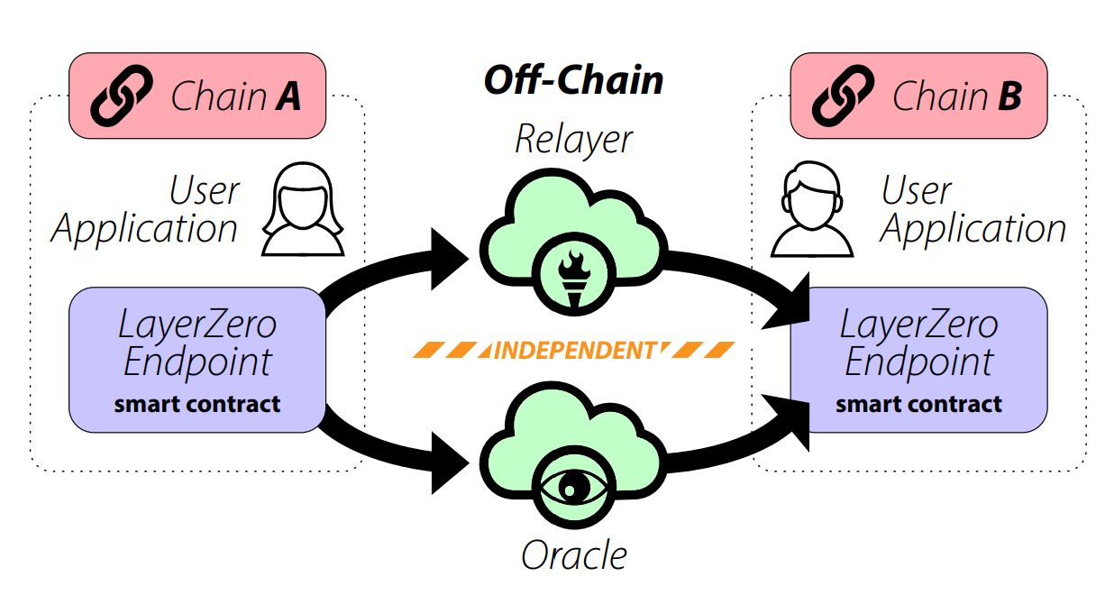
LayerZero方案
必须Oracle和Relayer协同才能作恶，单方面无法作恶

Slide 14
User Application
EndPoint
Send estimateFees
Configxxx getIn/OutNonce
retryPayload
forceResumeReceive
UA入口
Nonce管理,
Library管理（发送/接收的合约）
UltraLightNodeV2
Messaging Library
Send
estimateFees
setConfig
getConfig
UltralightNodeV2
validateTransactionProof
updateHash
withdrawNative/ZRO
getConfig
Relayer
assignJob
getFee
withdrawFee
setDstPrice
validateTransactionProofV1/V2
Oracle
getFee
withdrawFee
updateHash
notifyOracle/assignJob
setApprovedAddress
setPrice
Validator
validateProof
NonceContract
Increment
Treasury
getFees
处理protocolFee
ZRO: 固定
Native：(relayerFee+oracleFee)*price/10000
LayerZeroToken
ERC20，
protocolFee转账

Slide 15
src User Application
src User Application
send
lzReceive
retryPayload
EndPoint
查找messagingLibrary
Library.send
EndPoint
检查nonce
检查和处理STORED msg
try { ua.lzReceive }
send
UltralightNoteV2
从nonceContract获得nonce
handleRelayer(计费+调用）
handleOracle（计费+调用）
handleProtocolFee(计费/转账）
退款（如果需要）
receivePayload
UltralightNoteV2
validateTransactionProof:
各种配置检查，Oracle块确认数够？
validationLibrary.validateProof
notifyJob
notifyJob
updateHash
validateTransactionProof
Relayer
Oracle
Oracle
Relayer
空投msg.value
调用uln
监听event，块事件
updateHash
Oracle节点
监听event, dstChain事件，状态
validateTransactionProofV2
Relayer节点

Slide 16
LayerZero
消息状态：
INFLIGHT
SUCCESS
STORED 我们要自己处理
正确使用：配置必须对
接收端必须是合约，不能是EOA
发送，接收端的库版本号和使用的库地址必须配对。（库指messaging library，跟relayer, oracle有关）
配置发送端，接收端的区块确认数
配置relayer,oracle的地址
给的费用要够（oracle, relayer, protocol，可以用estimateFees评估)
Payload size < 10000
Path要填对（收发端地址，得跟发交易的账户地址一致）
跨链交易必须按顺序处理（nonce），接收端一个没处理，就会卡住，此时需要重新触发处理（如gas不够的话）

Slide 17
RelayerFee
Relayer是一个地址，背后是一个链下服务。它会按需在合约里更新目标链上的gasPrice和币价格，用来计算收费。srcChain上付费。
struct DstPrice { uint128 dstPriceRatio; // 10^10 uint128 dstGasPriceInWei; }
可以通过RelayerV2向目标链的地址空投目标链的币，通过send的最后参数adapterParams控制。
https://layerzero.gitbook.io/docs/evm-guides/advanced/relayer-adapter-parameters#airdrop
费用：
((baseGas + extraGas）*gas_price + 空投币)+ 每byte的gasPrice*payload_size)*目标链币价格

Slide 18
Oracle fee
LayerZeroOracleV2没开源，不知道怎么计算的。
文档里说用chainlink。

Slide 19
Protocol fee及最终支付
if (feeEnabled) { if (payInZro) { require(zroEnabled, "LayerZero: ZRO is not enabled"); return zroFee; } else { return relayerFee.add(oracleFee).mul(nativeBP).div(10000); } } return 0;
目前还没有ZRO代币，所以只能用native币缴费。
nativeBP和zroFee都是中心化设置的。
最终费用：
用ZRO支付：官方设定的固定费用
用native支付：relayerFee + oracleFee + protocolFee
没用完超过的会直接退费

Slide 20
能否安全送达？
2. Relayer送达
1. 源链发出
3. 目标链LZ合约执行
4. 目标链UA执行
2. Oracle送达
失败没关系，相当于没开始
Relayer和Oracle保证一定能送达。Relayer会监听目标链上的通知，只有符合要求了才会尝试发交易，如果发不成功会自己重试。只要在源链接受了任务就保证发成功（即使亏钱）
看了代码，只要配置没问题，就不会失败。
可能会失败（STORED），提供了重试和跳过机制。也可以使用noneBlockingLzApp

Slide 21
examples
lzApp
NoneBlockingLzApp
https://github.com/LayerZero-Labs/solidity-examples/tree/main/contracts/lzApp
ONFT721
https://github.com/LayerZero-Labs/solidity-examples/tree/main/contracts/token/onft

Slide 22
未来可能的跨链
模块化公链提供了可能不依赖外界信任源的方案。
执行层A
执行层B
执行层N
共识层/去中心化层
执行层A, B之间跨链时，因为其共识均来自共识层，所以不必信任任何中间人，直接从共识层获取对方链的共识信息，即可完成跨链交易验证。
限制：只能执行层之间这么跨，对外还是跟其他的一样。

Slide 23
EIP4361
Sign in with Ethereum的标准：
钱包向用户提示的内容规范
底层被签名数据的格式规范（ABNF)
对签名的要求(ERC191)
相关流程中的安全要求和建议，如钱包和web2 app应该做的事

Slide 24
ENS Wrapper
ENS的扩展功能
需将node的控制权交给Wrapper合约。
权限管理（如上级对下级的权限管理，可以让上级无法管理下级，也可以对本node的权限做出细化管理）
铸造1155NFT
…

Slide 25
谢谢

